Slide 1
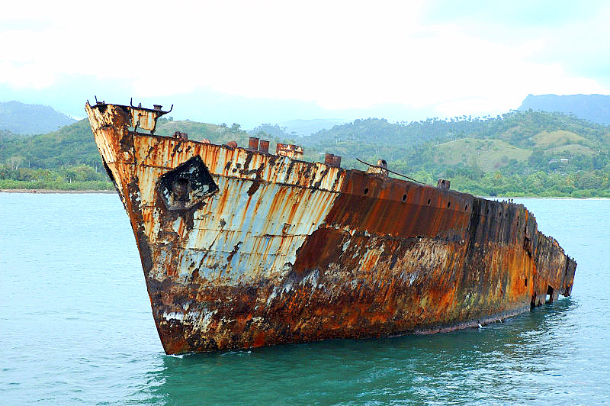
Química.
Unidad 1: Reacciones de transferencia.
Profesor: Cristian Muñoz
Curso: 4to Medio

Slide 2
Repasando conceptos e ideas previas...
Define:
- Ácido
– Base
– pH
– Electrolito
– Neutralización
– Oxidación y Reducción
– Corrosión

Slide 3
Antes de continuar con el contenido de ácidos y bases estudiaremos...
1 - Disoluciones electrolíticas y no-electrolíticas.
2 - Concentración molar.
3 - Reconocer cargas de iones (cationes y aniones)

Slide 4
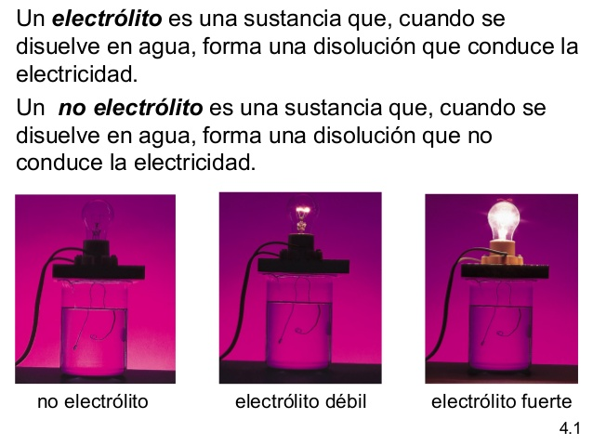
1- Electrolitos y no-electrolitos

Slide 5
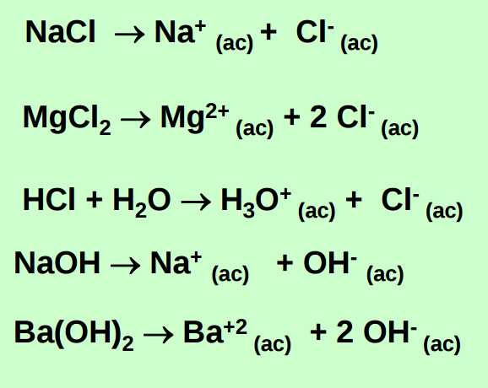
1.1 Electrolitos Fuertes

Slide 6
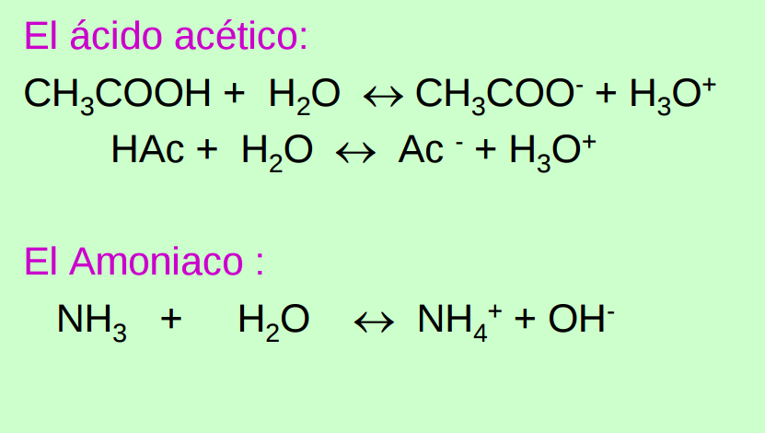
1.2 Electrolitos Débiles

Slide 7
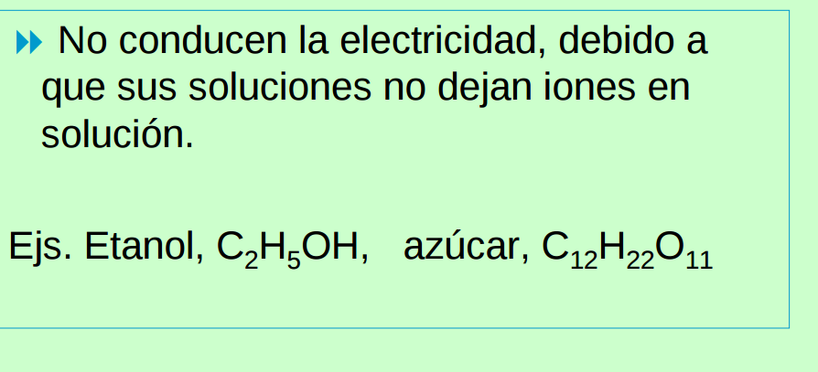
1.3 No-electrolitos

Slide 8
1.4 Actividad: Clasifica los siguientes compuestos como electrolítos débiles, fuertes o no electrolitos.
Reacciones Químicas en pizarra….

Slide 9
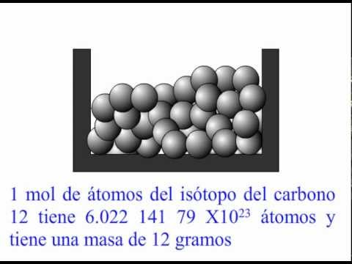
2 Concentración molar

Slide 10
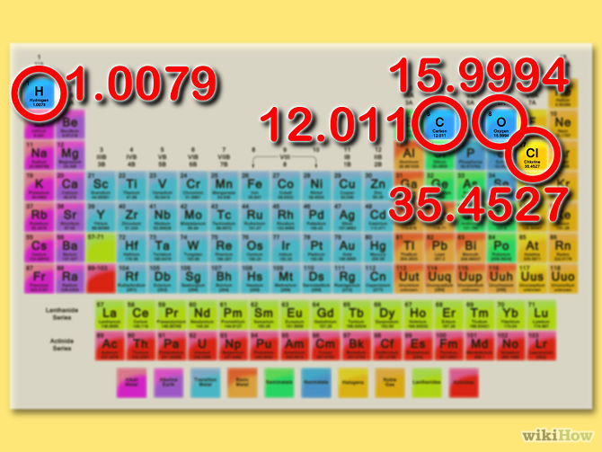
2.1 ¿Cuanto pesa 1 mol de cada elemento químico?

Slide 11
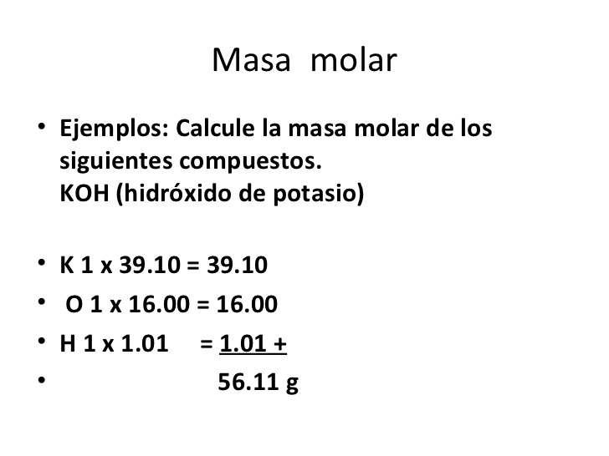
2.2 ¿Cuanto pesan los compuestos químicos?
Ojo: Se pueden aproximar las masas atómicas

Slide 12
2.3 Calculen masas molares de compuestos.
Ejercicios en pizarra...

Slide 13
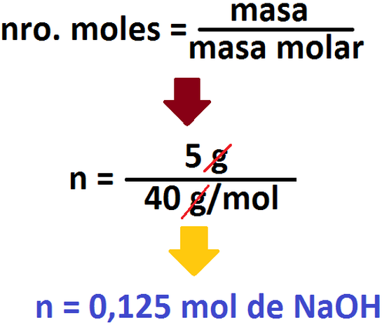
2.4 Cálculo de moles.
¿A cuantos moles equivalen 5g del compuesto NaOH?

Slide 14
2.5 Calculen moles de compuestos….

Slide 15
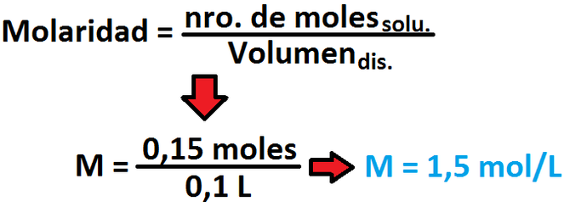
2.6 Molaridad
Equivale al número de moles en litros de solución.

Slide 16
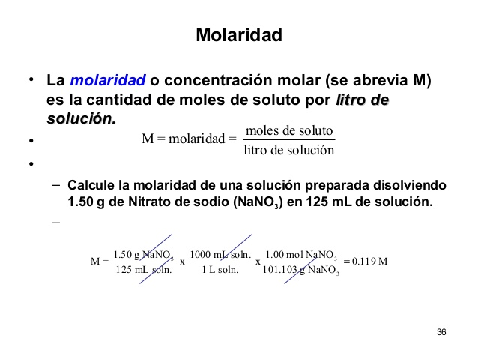

Slide 17
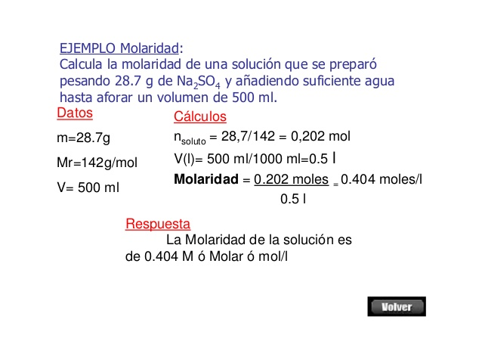

Slide 18
Resolver ejercicios en pizarra...

Slide 19
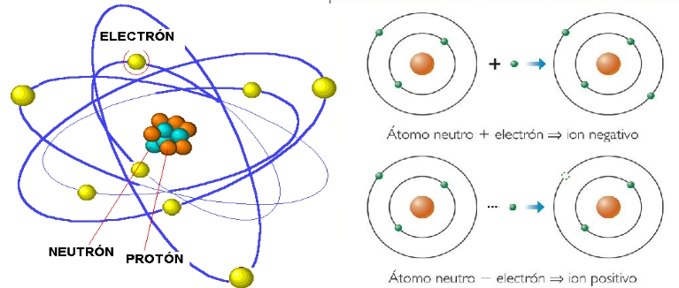
3 Iones

Slide 20
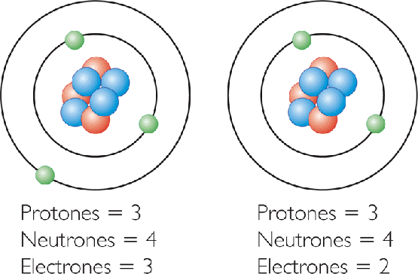
¿Cuanto será la carga de cada uno?

Slide 21
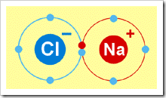
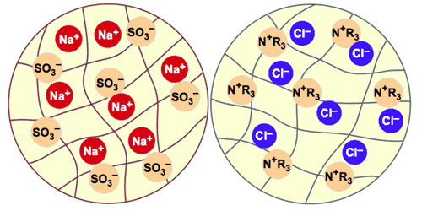
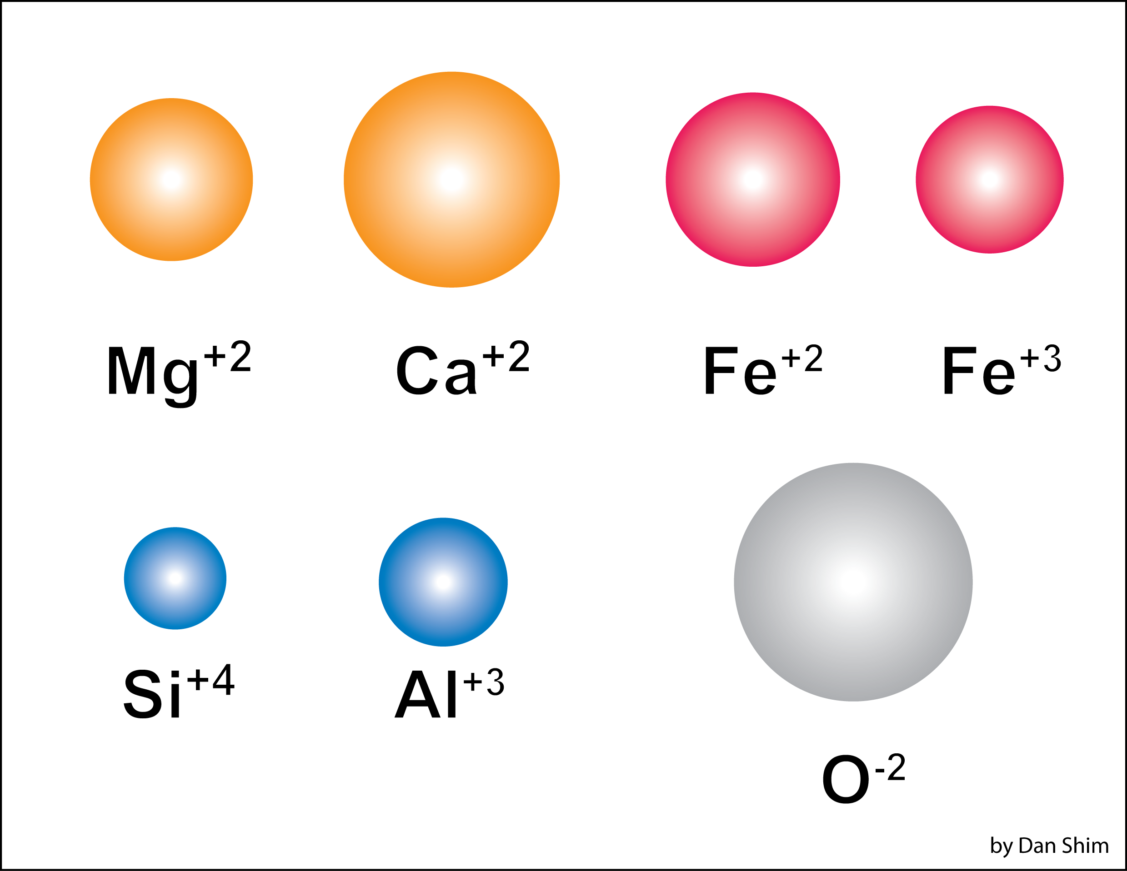
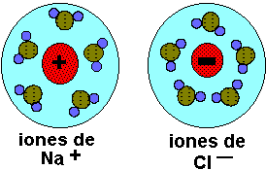
Pueden formar enlaces iónicos
Pueden formar redes cristalinas
Se separan en solución
Son de distinto tamaño

Slide 22
